Slide 1
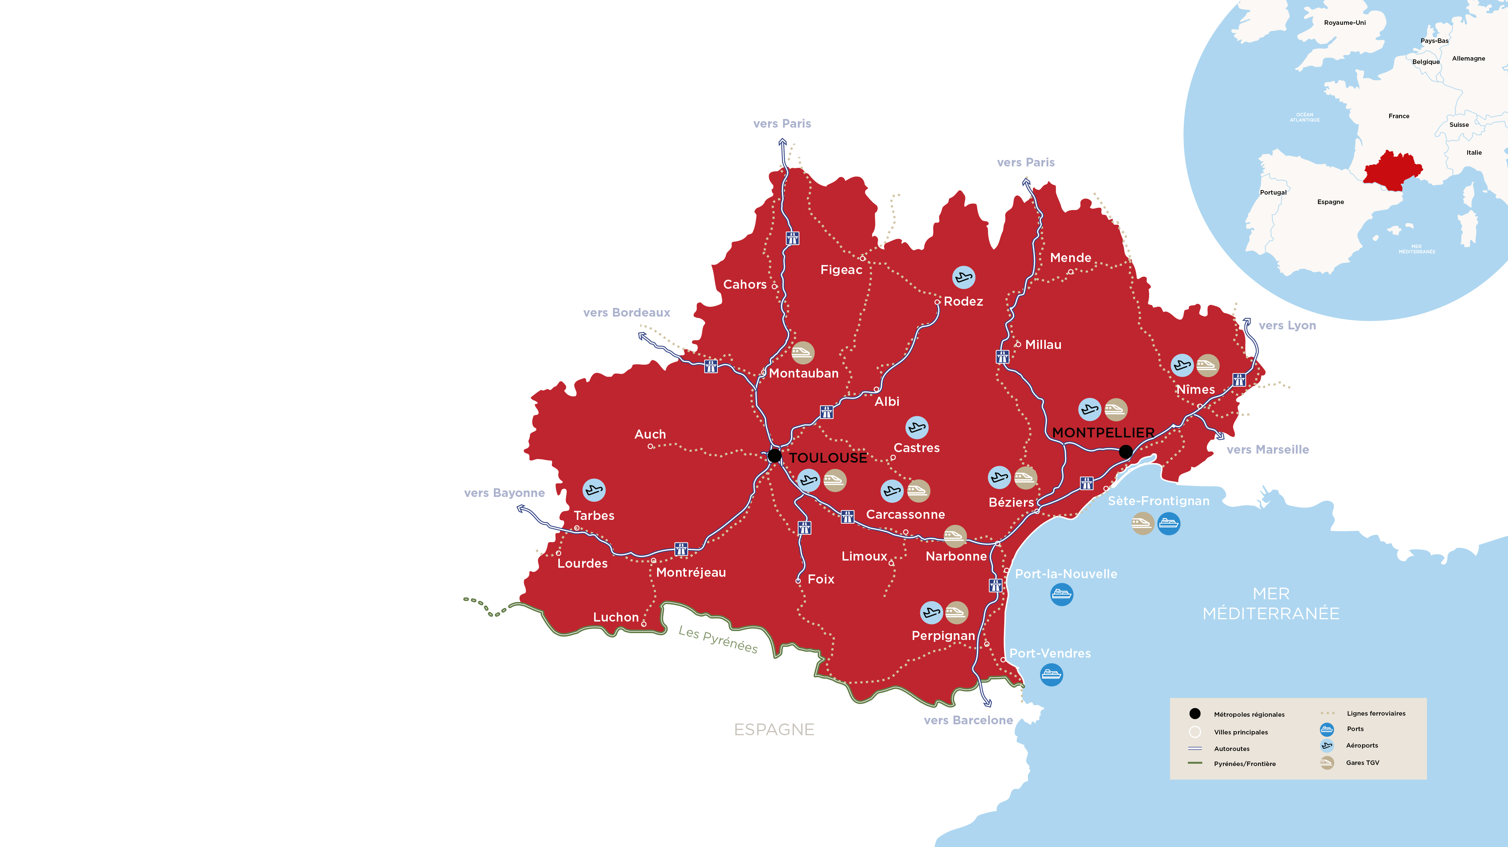

南フランス
オクシタニー
ヨーロッパでも特に
魅力に溢れた
地域圏
人口
600万人
毎年
人口の増加数
＋5万人
トゥールーズ
モンペリエ
フランクフルト 1時間45分
アルジェ 1時間15分
ロンドン 1時間55分
マルセイユ 1時間35分
アムステルダム 1時間55分
リヨン 1時間40分
ボルドー 2時間10分
パリ 3時間15分
パリ 4時間15分
バルセロナ 3時間20分

Slide 2

オクシタニー
より責任のある世界に向かって
変遷する中心地
ビジョンを持つ
イノベーションと共に、未来はすぐそこに
モンペリエ
創意工夫に富む
才能とノウハウが
湧きたつ
トゥールーズ
積極的に取り組む
地球の資源を
尊重する
おもてなしと
連帯の心を持つ
人間を置き去りにしない

Slide 3











卓越した業界
オクシタニーの誇り
航空産業
民間航空分野の世界的中心地、グリーンフライトの飛躍は
目前
デジタル業界
進化のサービス
農業＆農産物加工業界
品質とイノベーションで勝負
宇宙産業
ヨーロッパ宇宙産業の黎明期
オクシタニーは常に
先を目指し挑戦する
文化・クリエイティブ
業界
新しいイメージが現実となる
観光業界
持続可能なツーリズムへの取り組み
海洋産業
ブルーエコノミーが追い風に乗る
再生エネルギー業界
環境にポジティブなエネルギー
ヨーロッパにおけるNo.1地域圏
インテリジェント＆持続可能な
モビリティ
交通機関を刷新、脱炭素化する
健康・ヘルスケア産業
主権と共に改めてつながりを構築する
高等教育・研究関連
才能を有する新しい人材の育成と未来に対する備え

Slide 4
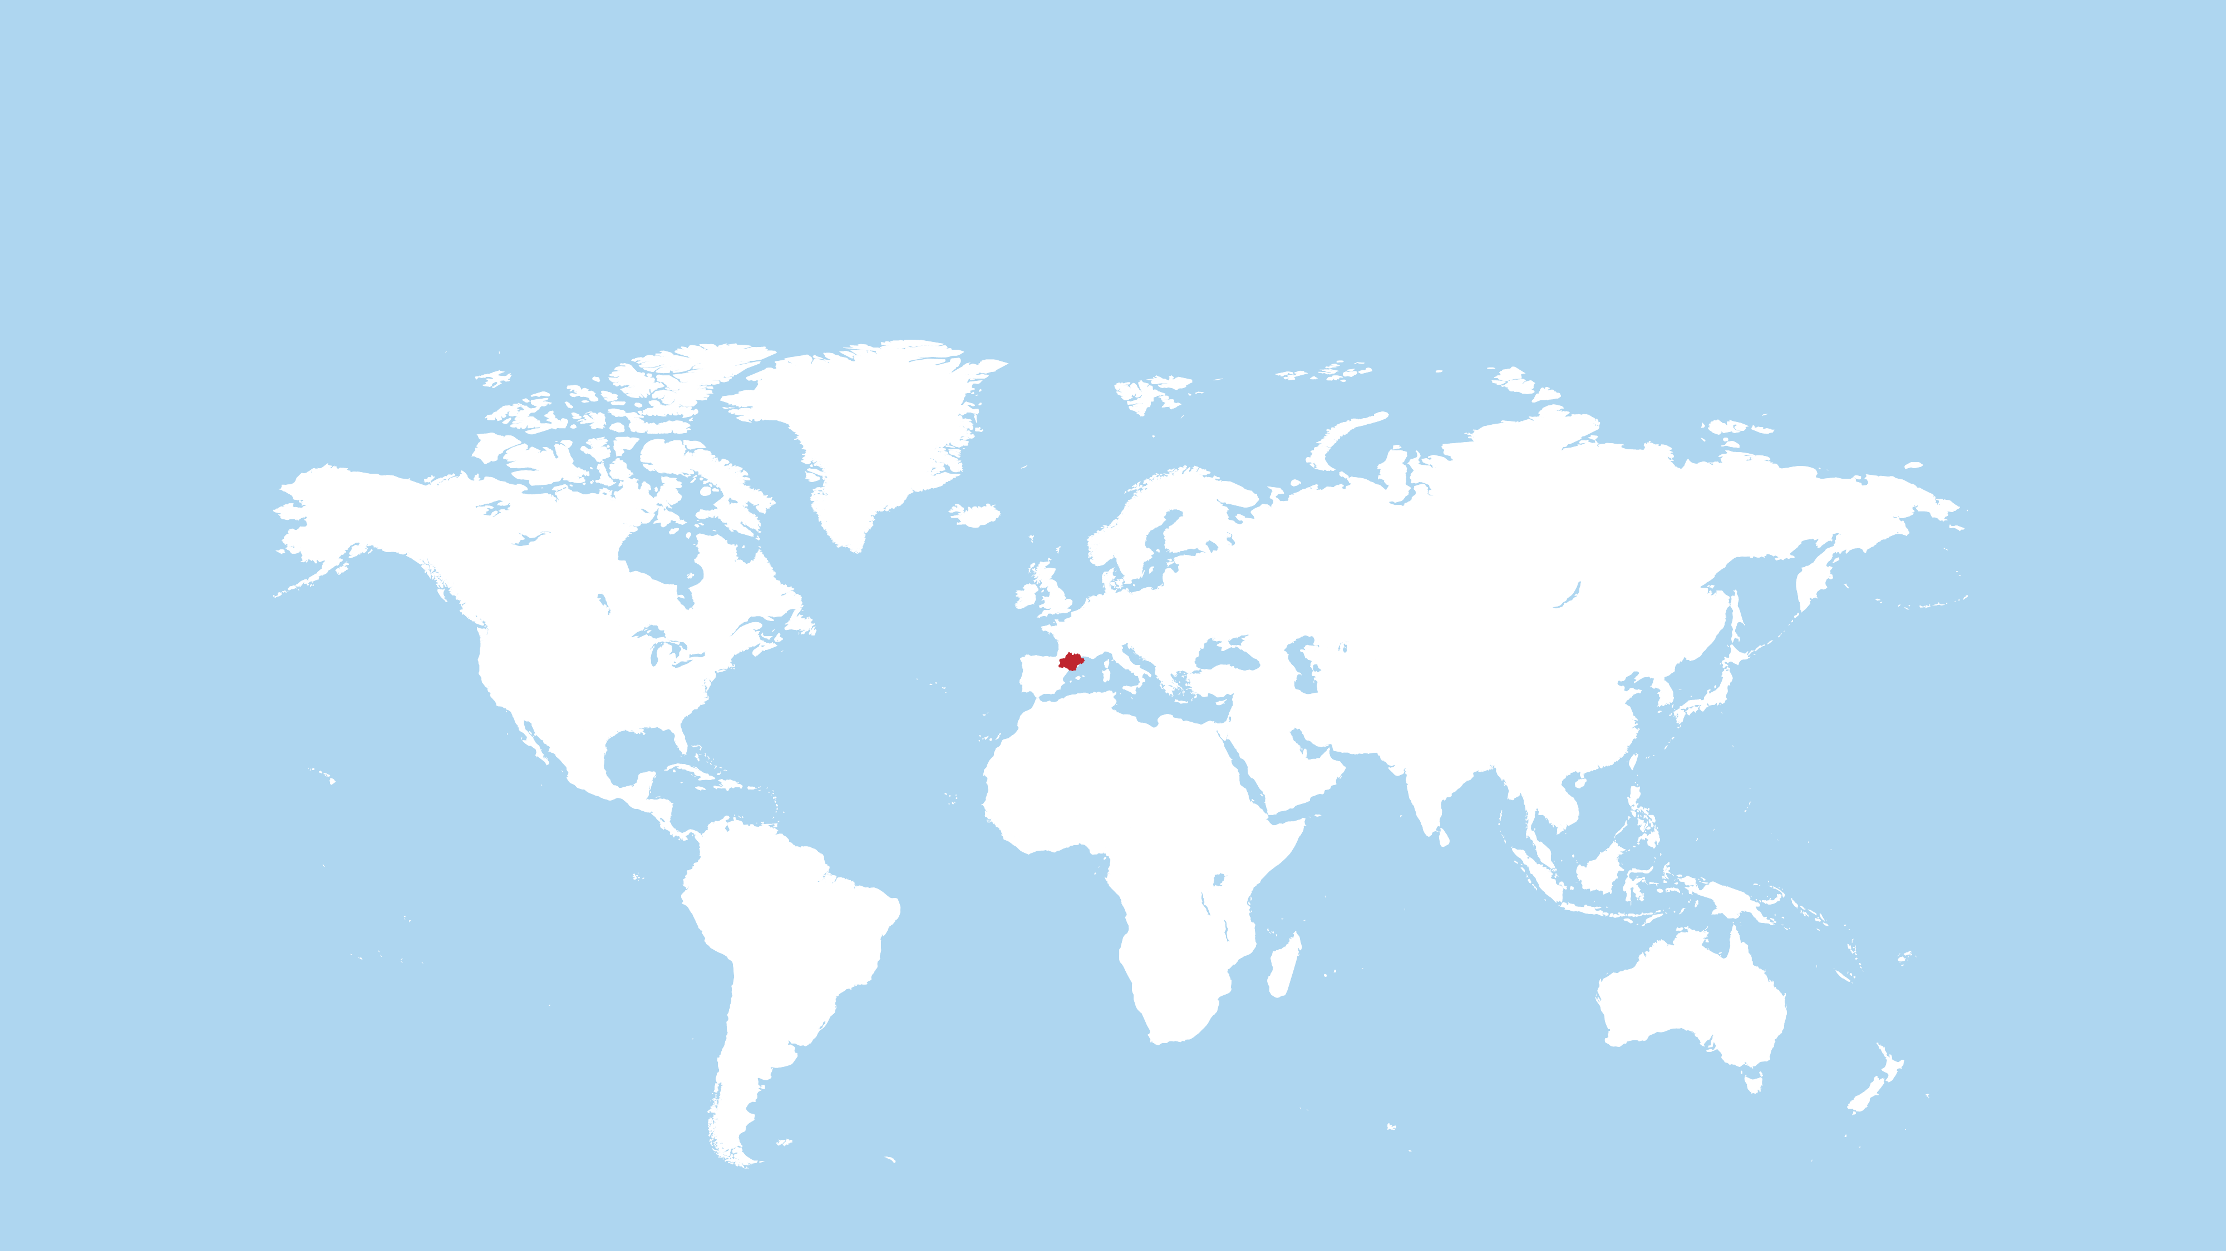

1つの地域圏
世界に対して開かれた7つの地域圏オフィス
ロンドン
ブリュッセル
ハンブルク
上海
ニューヨーク
カサブランカ
東京

Slide 5

オクシタニー
サービスの水準と
生活の質を連結させる場所
発見
オーセンティック
共に
生きる
周りの人々を大切に
思いやりを込めてお迎え

